Slide 1
CHÀO MỪNG CÁC EM ĐẾN VỚI TIẾT HỌC!

Slide 2

MỞ ĐẦU
CHƠI TRÒ CHƠI

Slide 3

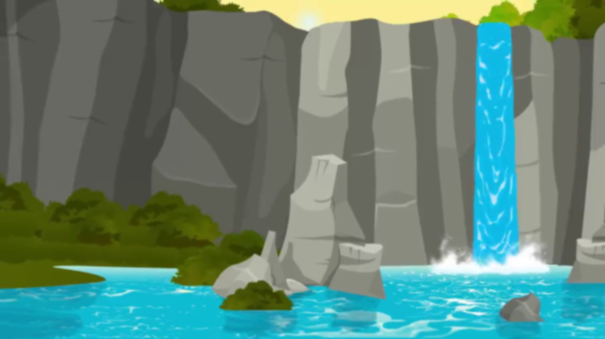



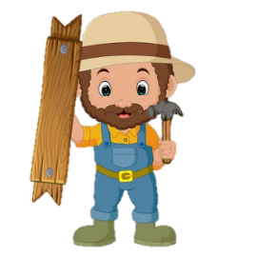


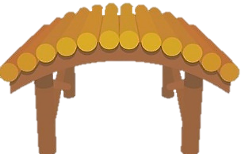


CHẮP CÁNH ƯỚC MƠ

Slide 4

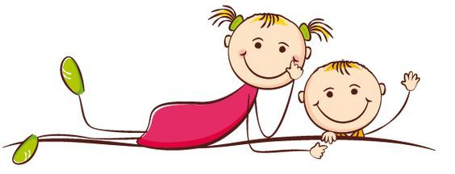

Một trận lũ lớn đã cuốn mất cây cầu gỗ nên các bạn nhỏ không thể đến trường.
Các em hãy giúp bác thợ mộc tốt bụng xây một cây cầu mới bằng cách trả lời đúng các câu hỏi.

Slide 5



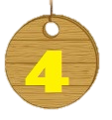


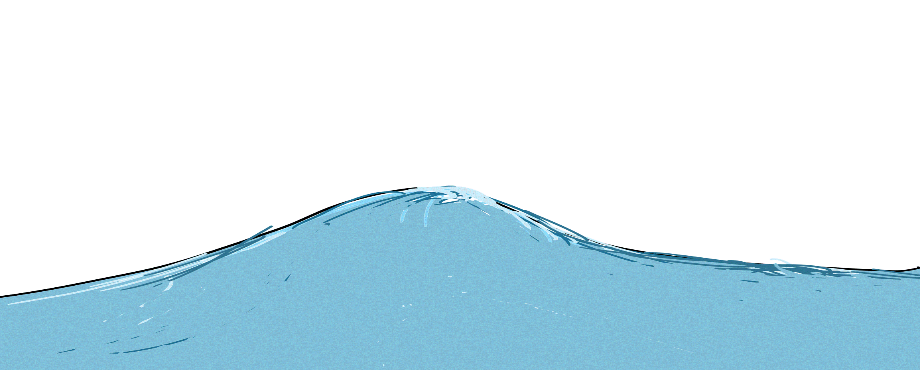
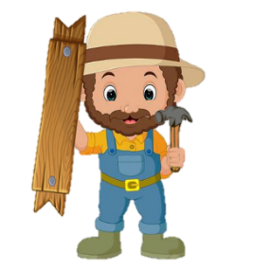



Chúng cháu cảm ơn bác rất nhiều!

Slide 6
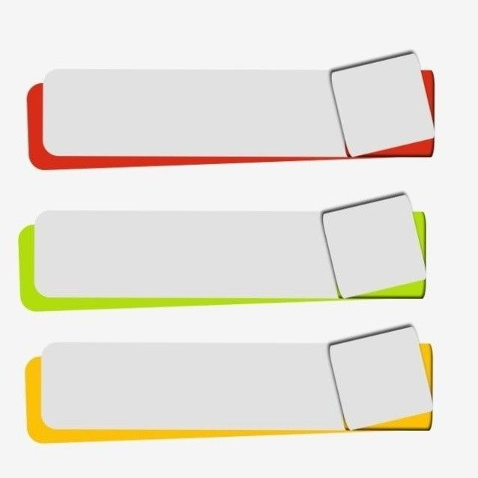

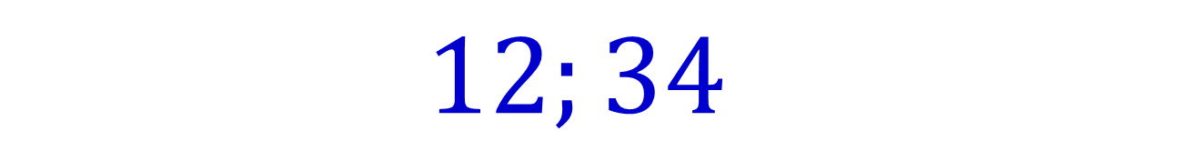
Tìm các số chia hết cho 2 trong các số sau: 12; 7; 34; 13.
Câu 1:
Đáp án
$$12;34$$

Slide 7
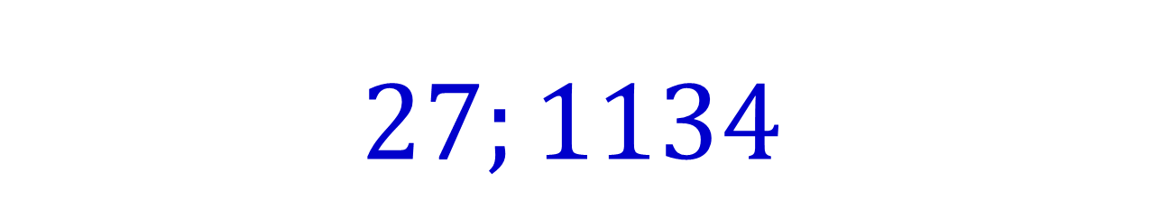
Tìm các số chia hết cho 3 trong các số sau: 19; 27; 16; 1134
Câu 2:
Đáp án
$$27;1134$$

Slide 8
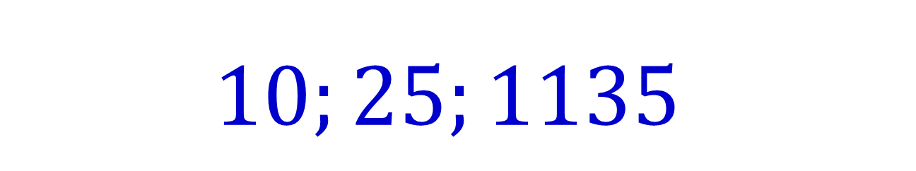
Câu 3:
Tìm các số chia hết cho 5 trong các số sau: 10; 25; 76; 1135.
Đáp án
$$10;25;1135$$

Slide 9
Câu 4:
Tìm số ước của 7 ?
Đáp án
Số 7 có đúng 2 ước là 1 và chính nó!

Slide 10
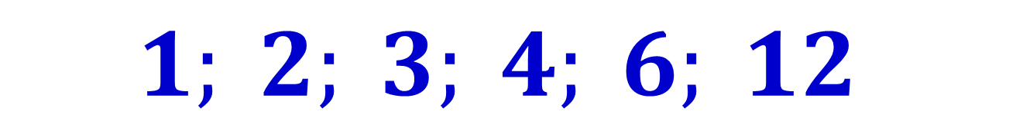
Câu 5:
Các ước của 12 là
Đáp án
$$1; 2; 3; 4; 6; 12$$

Slide 11
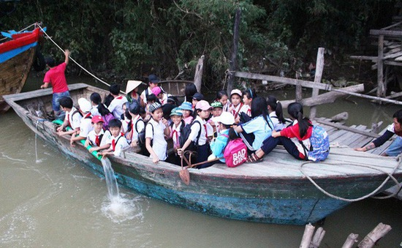
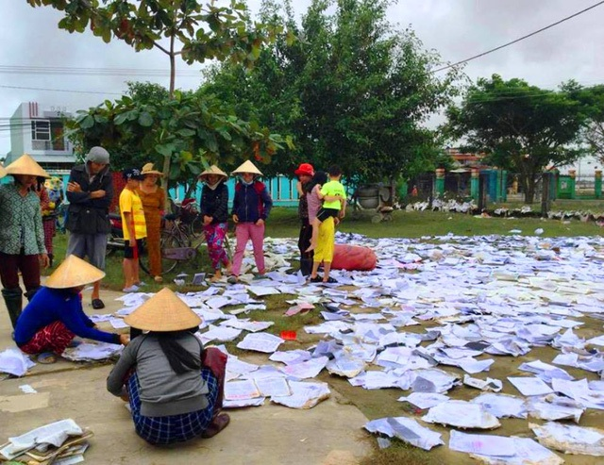
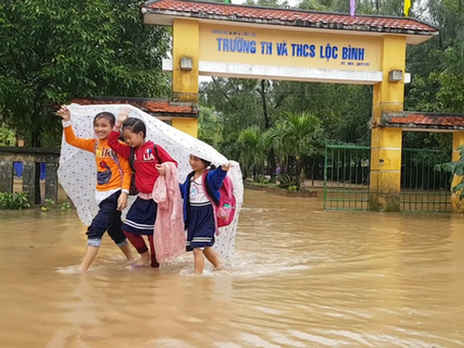
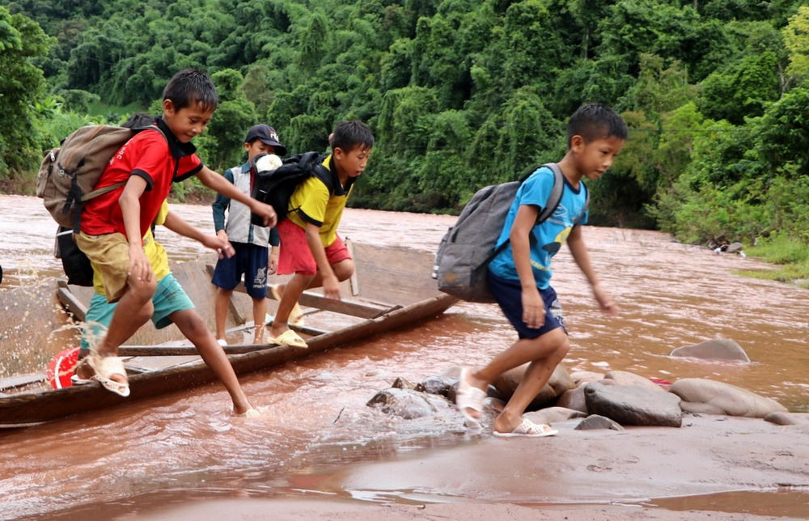
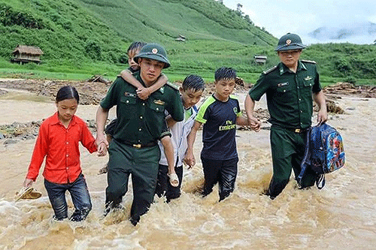

Slide 12

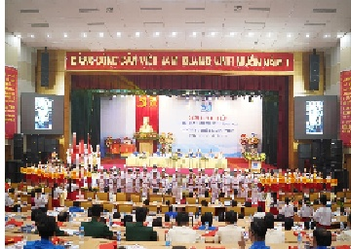
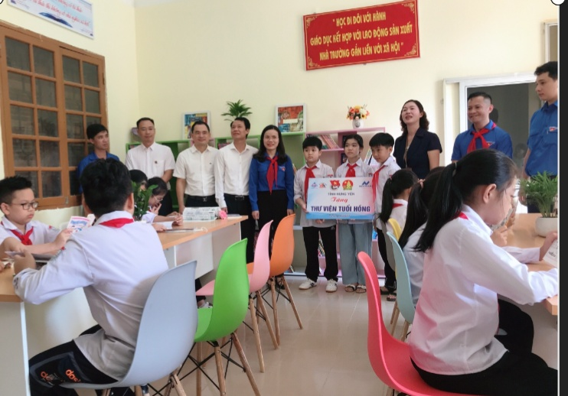
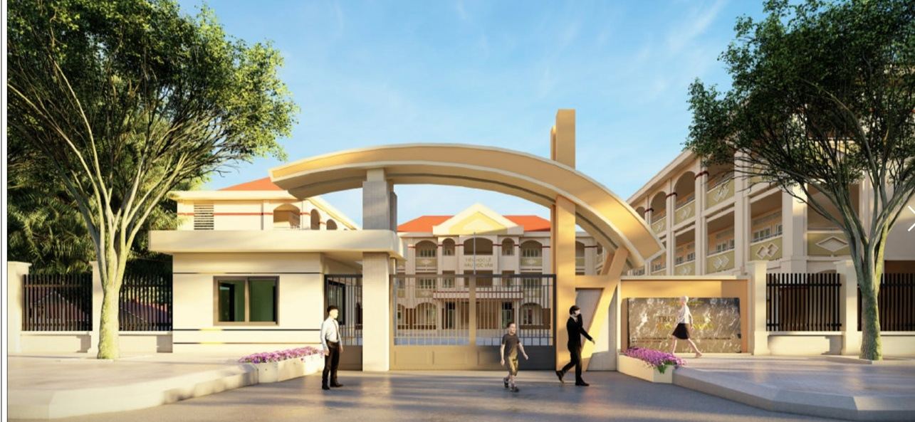
Các em cần chăm chỉ học tập để trưởng thành làm người công dân có ích cho tổ quốc

Slide 13
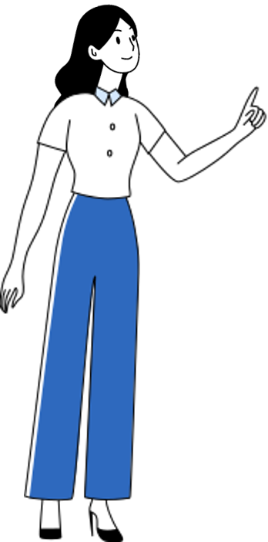
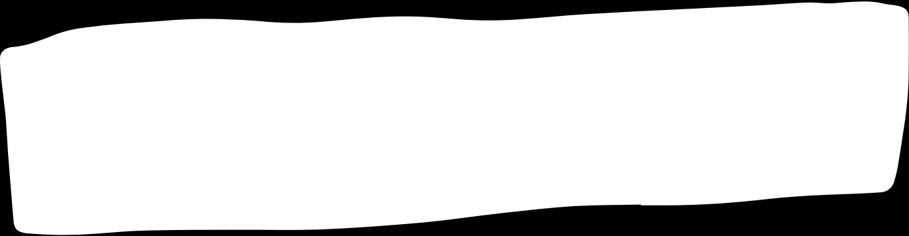



BÀI
SỐ NGUYÊN TỐ
10
Số nguyên tố và hợp số
1.
Phân tích một số ra thừa số nguyên tố
2.

Slide 14

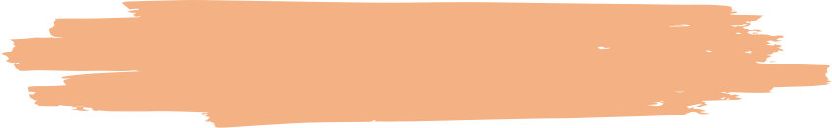
Số nguyên tố và hợp số
Bảng 2.1
1.
Số | Các ước | Số ước
2
3
4
5
6
7
8
9
10 | 1; 2; 5; 10 | 4
11 | 1; 11 | 2
Chia nhóm các số tự nhiên theo số ước
HĐ1
Tìm các ước và số ước của các số trong Bảng 2.1
HĐ2
Hãy chia các số trong Bảng 2.1 thành hai nhóm: nhóm A gồm các số chỉ có hai ước, nhóm B gồm các số có nhiều hơn hai ước.
HĐ3
Suy nghĩ và trả lời câu hỏi:
a) Số 1 có bao nhiêu ước?
b) Số 0 có chia hết cho 2; 5; 7; 2017; 2018 không? Em có nhận xét gì về số ước của 0?
Notes:
Phần này coi như đã giao về nhà cho HS.

Slide 15
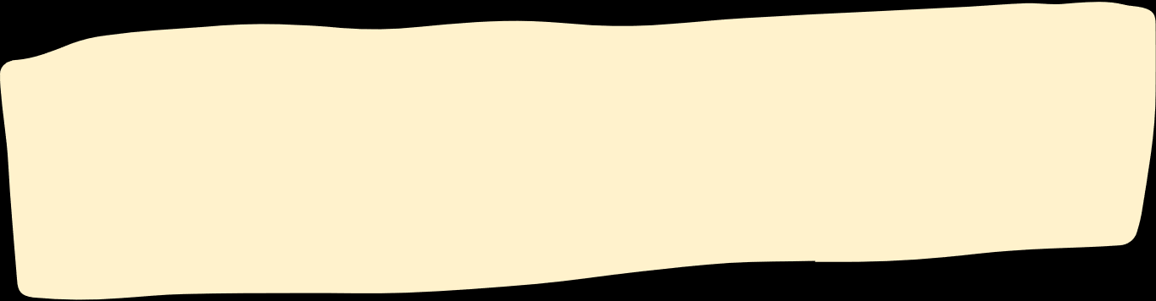
A
HĐ1
Số | Các ước | Số ước
HĐ2
2
2
1; 2
2
Gồm các số chỉ có 2 ước:
2; 3; 5; 7; 11
3
3
1; 3
2
4
4
1; 2; 4
3
B
5
5
1; 5
2
Gồm các số có
nhiều hơn 2 ước:
4; 6; 8; 9;10
6
6
1; 2; 3; 6
4
7
7
1; 7
2
8
HĐ3
8
1; 2; 4; 8
4
9
a, Số 1 có một ước.
b, Số 0 chia hết cho 2; 5; 7; 2017; 2018.
Số 0 có vô số ước.
9
1; 3; 9
3
10
10
1; 2; 5; 10
4
11
11
1; 11
2

Slide 16



A
B
Gồm các số chỉ có 2 ước:
2; 3; 5; 7; 11
Gồm các số có nhiều hơn 2 ước: 4; 6; 8; 9;10
là các số nguyên tố.
là hợp số.
Số nguyên tố là số tự nhiên lớn hơn 1, chỉ có hai ước là 1 và chính nó.
Hợp số là số tự nhiên lớn hơn 1, có nhiều hơn hai ước.

Slide 17



So sánh | Số nguyên tố | Hợp số
Giống nhau
Khác nhau
Là số tự nhiên lớn hơn 1
Là số tự nhiên lớn hơn 1
Chỉ có 2 ước
Có nhiều hơn 2 ước
Để khẳng định một số là hợp số ta làm như nào?
Để khẳng định một số là hợp số, ta thường sử dụng các dấu hiệu chia hết để tìm ra một ước thứ 3 khác 1 và chính nó.
Số 0 và số 1 không là số nguyên tố và cũng không là hợp số.
Notes:
Nhắc lại các số nguyên tố nhỏ hơn 10 (nói miêng)

Slide 18




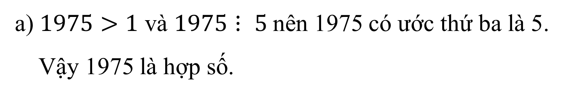
Ví dụ 1:
Số nào dưới đây là số nguyên tố? Số nào là hợp số? Vì sao?
a) 1975 b) 17
Trả lời:
a) $1975>1$ và $1975⋮ 5$nên 1975 có ước thứ ba là 5.
Vậy 1975 là hợp số.
b) $17>1$, chỉcó 2 ướclà 1 và 17 nên 17 làsốnguyên tố.

Slide 19

02:00
01:59
01:58
01:57
01:56
01:55
01:54
01:53
01:52
01:51
01:50
01:49
01:48
01:47
01:46
01:45
01:44
01:43
01:42
01:41
01:40
01:39
01:38
01:37
01:36
01:35
01:34
01:33
01:32
01:31
01:30
01:29
01:28
01:27
01:26
01:25
01:24
01:23
01:22
01:21
01:20
01:19
01:18
01:17
01:16
01:15
01:14
01:13
01:12
01:11
01:10
01:09
01:08
01:07
01:06
01:05
01:04
01:03
01:02
01:01
01:00
00:59
00:58
00:57
00:56
00:55
00:54
00:53
00:52
00:51
00:50
00:49
00:48
00:47
00:46
00:45
00:44
00:43
00:42
00:41
00:40
00:39
00:38
00:37
00:36
00:35
00:34
00:33
00:32
00:31
00:30
00:29
00:28
00:27
00:26
00:25
00:24
00:23
00:22
00:21
00:20
00:19
00:18
00:17
00:16
00:15
00:14
00:13
00:12
00:11
00:10
00:09
00:08
00:07
00:06
00:05
00:04
00:03
00:02
00:01
00:00
Luyện tập 2
Số nào dưới đây là số nguyên tố? Số nào là hợp số? Vì sao?
a) 1930 b) 23
Trả lời:

Slide 20
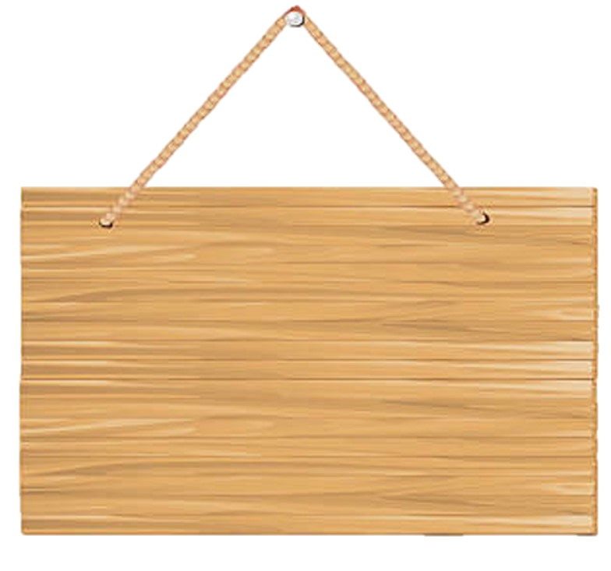

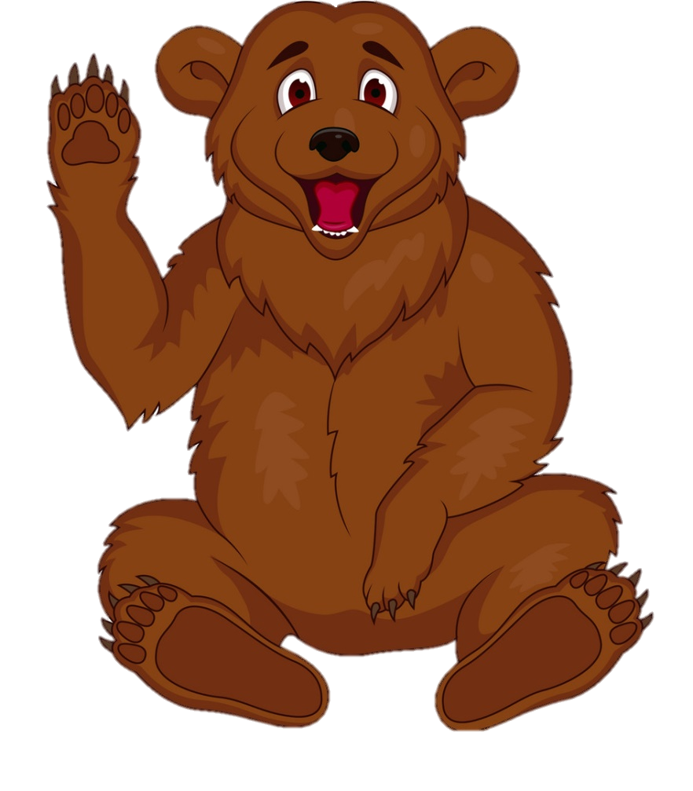




AI NHANH HƠN

Slide 21


CÁCH CHƠI
Có 5 câu hỏi. Sau khi cô đọc câu hỏi, bạn nào giơ tay nhanh nhất sẽ được gọi để trả lời. Mỗi câu trả lời đúng sẽ được 1 phần thưởng của cô, trả lời sai sẽ nhường quyền trả lời cho bạn khác.

Slide 22
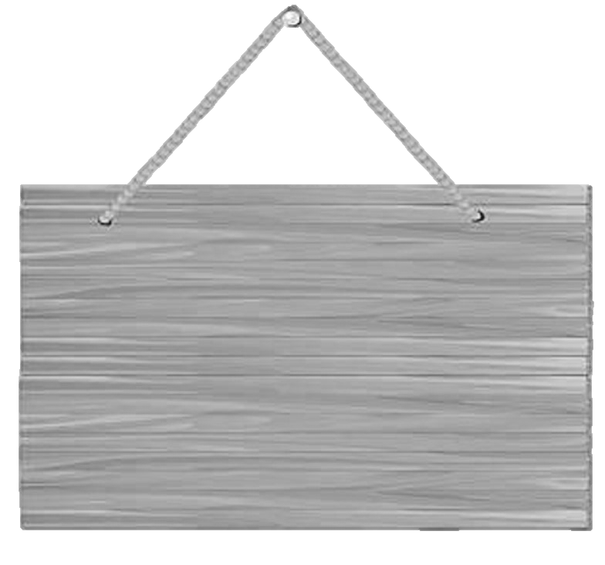
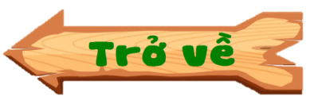

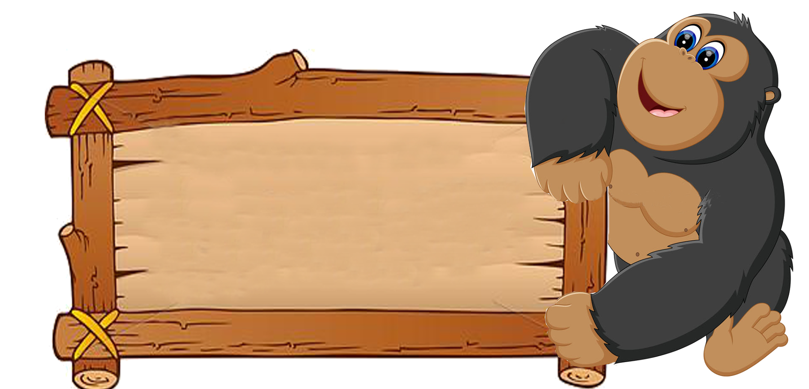
Chỉ có một số nguyên tố chẵn
Là số 2
Có mấy số nguyên tố chẵn? Là những số nào?

Slide 23
Có, là số 2 và 3
Có hai số tự nhiên liên tiếp đều là số nguyên tố không?

Slide 24
Số 2 ; 3 ; 5 ; 7
Đọc các số nguyên tố nhỏ hơn 10?

Slide 25
Số 0, số 1
Số tự nhiên nào không là số nguyên tố cũng không là hợp số?

Slide 26
3 và 5 , 5 và 7 , 11 và 13,….
Tìm hai số nguyên tố hơn kém nhau 2 đơn vị

Slide 27


• Số 2 là số nguyên tố chẵn duy nhất.
• Các số nguyên tố nhỏ hơn 10 là 2; 3; 5; 7.
• Số nguyên tố sinh đôi là các số nguyên tố hơn kém nhau 2 đơn vị.
Ví dụ: 3 và 5; 5 và 7; 11 và 13; …..

Slide 28
LUYỆN TẬP

Slide 29
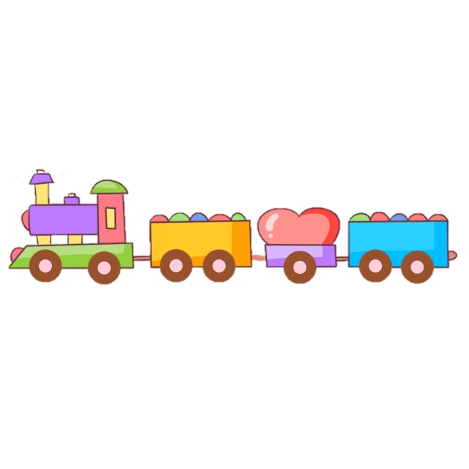

CHUYẾN TÀU TRI THỨC
“Tìm các số nguyên tố nhỏ hơn 100”
00:00
03:00
02:59
02:58
02:57
02:56
02:55
02:54
02:53
02:52
02:51
02:50
02:49
02:48
02:47
02:46
02:45
02:44
02:43
02:42
02:41
02:40
02:39
02:38
02:37
02:36
02:35
02:34
02:33
02:32
02:31
02:30
02:29
02:28
02:27
02:26
02:25
02:24
02:23
02:22
02:21
02:20
02:19
02:18
02:17
02:16
02:15
02:14
02:13
02:12
02:11
02:10
02:09
02:08
02:07
02:06
02:05
02:04
02:03
02:02
02:01
02:00
01:59
01:58
01:57
01:56
01:55
01:54
01:53
01:52
01:51
01:50
01:49
01:48
01:47
01:46
01:45
01:44
01:43
01:42
01:41
01:40
01:39
01:38
01:37
01:36
01:35
01:34
01:33
01:32
01:31
01:30
01:29
01:28
01:27
01:26
01:25
01:24
01:23
01:22
01:21
01:20
01:19
01:18
01:17
01:16
01:15
01:14
01:13
01:12
01:11
01:10
01:09
01:08
01:07
01:06
01:05
01:04
01:03
01:02
01:01
01:00
00:59
00:58
00:57
00:56
00:55
00:54
00:53
00:52
00:51
00:50
00:49
00:48
00:47
00:46
00:45
00:44
00:43
00:42
00:41
00:40
00:39
00:38
00:37
00:36
00:35
00:34
00:33
00:32
00:31
00:30
00:29
00:28
00:27
00:26
00:25
00:24
00:23
00:22
00:21
00:20
00:19
00:18
00:17
00:16
00:15
00:14
00:13
00:12
00:11
00:10
00:09
00:08
00:07
00:06
00:05
00:04
00:03
00:02
00:01
2
3
4
5
6
7
8
9
10
11
12
13
14
15
16
17
18
19
Có 4 trạm dừng chân
các em hãy thực hiện theo yêu cầu mỗi trạm
20
21
22
23
24
25
26
27
28
29
30
31
32
33
34
35
36
37
38
39
Trạm 1: Gạch đi các số lớn hơn 2 mà chia hết cho 2
Trạm 2: Gạch đi các số lớn hơn 5 mà chia hết cho 5
Trạm 3: Gạch đi các số lớn hơn 3 mà chia hết cho 3
Trạm 4: Gạch đi các số lớn hơn 7 mà chia hết cho 7
40
41
42
43
44
45
46
47
48
49
50
51
52
53
54
55
56
57
58
59
60
61
62
63
64
65
66
67
68
69
70
71
72
73
74
75
76
77
78
79
80
81
82
83
84
85
86
87
88
89
90
91
92
93
94
95
96
97
98
99
Trạm 1
Trạm 2
Trạm 3
Trạm 4

Slide 30
Trạm 1: Gạch đi các số lớn hơn 2 mà chia hết cho 2
2
3
4
5
6
7
8
9
Có 25 số nguyên tố nhỏ hơn 100 là:
2; 3; 5; 7; 11; 13; 17; 19; 23; 29; 31; 37; 41; 43; 47; 53; 59; 61; 67; 71; 73; 79; 83; 89; 97
10
11
12
13
14
15
16
17
18
19
Trạm 1
20
21
22
23
24
25
26
27
28
29
Trạm 2: Gạch đi các số lớn hơn 5 mà chia hết cho 5
Trạm 2
30
31
32
33
34
35
36
37
38
39
Trạm 3
40
41
42
43
44
45
46
47
48
49
Trạm 4
50
51
52
53
54
55
56
57
58
59
Trạm 3: Gạch đi các số lớn hơn 3 mà chia hết cho 3
00:00
60
61
62
63
64
65
66
67
68
69
03:00
02:59
02:58
02:57
02:56
02:55
02:54
02:53
02:52
02:51
02:50
02:49
02:48
02:47
02:46
02:45
02:44
02:43
02:42
02:41
02:40
02:39
02:38
02:37
02:36
02:35
02:34
02:33
02:32
02:31
02:30
02:29
02:28
02:27
02:26
02:25
02:24
02:23
02:22
02:21
02:20
02:19
02:18
02:17
02:16
02:15
02:14
02:13
02:12
02:11
02:10
02:09
02:08
02:07
02:06
02:05
02:04
02:03
02:02
02:01
02:00
01:59
01:58
01:57
01:56
01:55
01:54
01:53
01:52
01:51
01:50
01:49
01:48
01:47
01:46
01:45
01:44
01:43
01:42
01:41
01:40
01:39
01:38
01:37
01:36
01:35
01:34
01:33
01:32
01:31
01:30
01:29
01:28
01:27
01:26
01:25
01:24
01:23
01:22
01:21
01:20
01:19
01:18
01:17
01:16
01:15
01:14
01:13
01:12
01:11
01:10
01:09
01:08
01:07
01:06
01:05
01:04
01:03
01:02
01:01
01:00
00:59
00:58
00:57
00:56
00:55
00:54
00:53
00:52
00:51
00:50
00:49
00:48
00:47
00:46
00:45
00:44
00:43
00:42
00:41
00:40
00:39
00:38
00:37
00:36
00:35
00:34
00:33
00:32
00:31
00:30
00:29
00:28
00:27
00:26
00:25
00:24
00:23
00:22
00:21
00:20
00:19
00:18
00:17
00:16
00:15
00:14
00:13
00:12
00:11
00:10
00:09
00:08
00:07
00:06
00:05
00:04
00:03
00:02
00:01
Số nguyên tố nhỏ nhất là số 2,
đó là số nguyên tố chẵn duy nhất.
70
71
72
73
74
75
76
77
78
79
Trạm 4: Gạch đi các số lớn hơn 7 mà chia hết cho 7
80
81
82
83
84
85
86
87
88
89
90
91
92
93
94
95
96
97
98
99

Slide 31
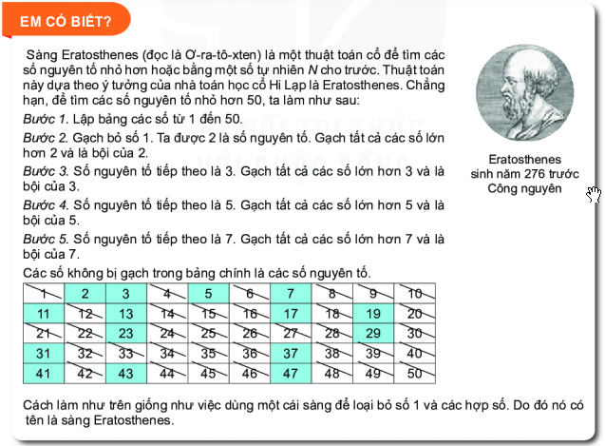

Slide 33

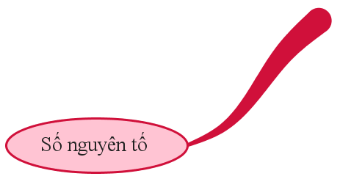
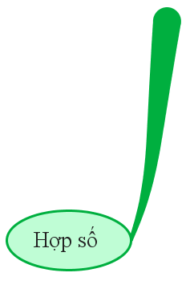
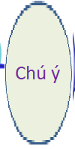
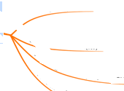



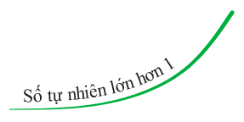
Số 0 và 1 không là nguyên tố cũng không là hợp số
Số 2 là SNT chẵn duy nhất và nhỏ nhất
Các SNT nhỏ hơn 10: 2; 3; 5; 7
Hai số nguyên tố sinh đôi

Slide 34
VẬN DỤNG

Slide 35


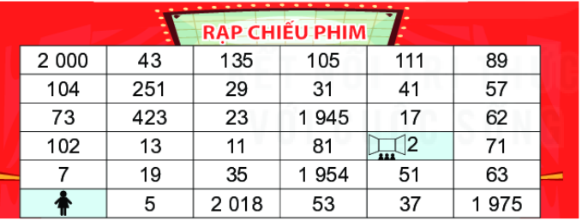
Bạn Hà đang ở ô tìm đường đến phòng chiếu phim . Biết rằng chỉ có thể đi từ một ô sang ô chung cạnh có chứa số nguyên tố. Em hãy giúp Hà đến được phòng chiếu phim nhé!
Notes:
Nhấp vào next size để bỏ qua

Slide 36


HƯỚNG DẪN VỀ NHÀ
01
02
03
Ghi nhớ kiến thức đã học trong bài
Xem lại các bài tập đã chữa.
- Hoàn thành bài tập: 2.19; 2.20; 2.23; 2.24 trong SGK/41, 42.
Làm bài tập Quizz Cô giáo gửi trong nhóm.
Link:https://quizizz.com/join?gc=48080035
Chuẩn bị trước bài
Mục 2: Phân tích một số ra thừa số nguyên tố.

Slide 37


BÀI HỌC KẾT THÚC
CẢM ƠN THẦY CÔ CÙNG
CÁC EM ĐÃ LẮNG NGHE!

